Slide 1

KHOA KỸ THUẬT VÀ CÔNG NGHỆ BỘ MÔN CÔNG NGHỆ THÔNG TIN
THỰC TẬP ĐỒ ÁN CHUYÊN NGÀNH
HỌC KỲ I, NĂM HỌC 2024-2025
XÂY DỰNG WEBSITE
CHIA SẺ CÔNG THỨC NẤU ĂN
Giảng viên hướng dẫn:
ThS. Lê Minh Tự
Sinh viên thực hiện:
Họ tên: Võ Trọng Nghĩa
MSSV: 110121273
Lớp : DA21TTC

Slide 2
Nội dung chính
1. Tổng quan
2. Nghiên cứu lý thuyết
3. Hiện thực hóa nghiên cứu
4. Kết quả đạt được
5. Kết luận và hướng phát triển

Slide 3
1. TỔNG QUAN
Lí do chọn đề tài:
Xây dựng website chia sẻ công thức nấu ăn giúp người dùng dễ dàng tìm kiếm và học hỏi các món ăn mới, đáp ứng nhu cầu khám phá ẩm thực đa dạng.
Tạo nền tảng kết nối cộng đồng yêu thích nấu nướng, chia sẻ kinh nghiệm và ý tưởng sáng tạo.
Mục đích nghiên cứu:
Cung cấp kho công thức nấu ăn đa dạng, đáng tin cậy với hướng dẫn chi tiết, giúp người dùng dễ dàng thực hiện món ăn.
Xây dựng website chia sẻ công thức nấu ăn giúp người dùng dễ dàng tìm kiếm, lưu trữ, và quản lý công thức nấu ăn.

Slide 4



2. NGHIÊN CỨU LÝ THUYẾT
Công nghệ chính:
- ExpressJS và NodeJS hỗ trợ xây dựng API và xử lý các yêu cầu phía máy chủ.
- React giúp xây dựng giao diện người dùng.
- MongoDB là cơ sở dữ liệu để lưu trữ dữ liệu ứng dụng.

Slide 5
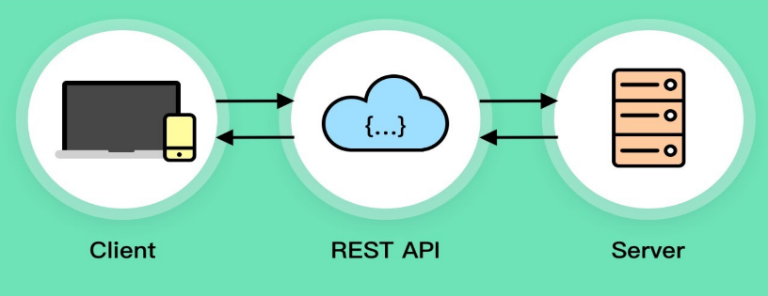
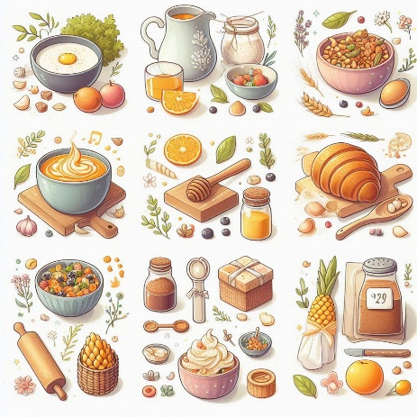

2. NGHIÊN CỨU LÝ THUYẾT
Lý thuyết liên quan:
- RESTful API: Kiến trúc API sử dụng HTTP để thao tác với tài nguyên theo chuẩn REST.
- Git & Github: Quản lý phiên bản phân tán, giúp theo dõi thay đổi mã nguồn.
- Công thức nấu ăn: Hướng dẫn chi tiết về nguyên liệu và cách chế biến món ăn

Slide 6
3. HIỆN THỰC HÓA NGHIÊN CỨU
Mô tả tổng quan website: - Website cung cấp những hướng dẫn nấu ăn chi tiết cho người có nhu cầu tìm hiểu và đam mê nấu ăn
Chức năng chính của website:
- Đăng nhập và đăng ký
- Quản lý công thức, quản lý bình luận và quản lý tài khoản người dùng
- Tìm kiếm công thức nấu ăn, xem thông tin chi tiết của công thức.
- Bình luận và đánh giá về công thức.

Slide 7
3. HIỆN THỰC HÓA NGHIÊN CỨU
Xác định yêu cầu của hệ thống:
Người quản trị: Là người quản lý của website có nhiệm vụ quản lý công thức, quản lý bình luận, quản lý tài khoản người dùng
Người dùng: Là người tìm hiểu thông tin về công thức nấu ăn, có thể xem thông tin công thức nấu ăn, tìm kiếm công thức nấu ăn mình muốn cũng như tham gia bình luận và đánh giá dưới mỗi công thức.

Slide 8
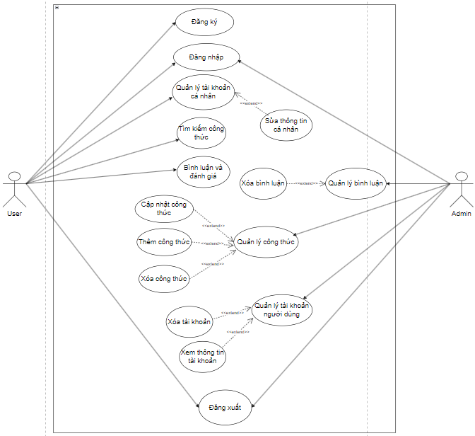
LƯỢC ĐỒ USE CASE

Slide 9
5. KẾT LUẬN VÀ HƯỚNG PHÁT TRIỂN
Kết luận:
- Hoàn thiện website chia sẻ công thức nấu ăn - Áp dụng các công nghệ(React, Express, MongoDB) vào website.
Hướng phát triển:
- Tích hợp chức năng xã hội giúp người dùng chia sẻ công thức trên mạng xã hội.
- Phát triển phiên bản di động để tiếp cận người dùng rộng rãi hơn.
- Nâng cấp và tăng cường bảo mật
- Tối ưu hóa hiệu năng của website

Slide 10
CẢM ƠN ĐÃ LẮNG NGHE

